Slide 1

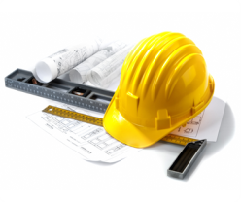
«МЫ БУДЕМ СТРОИТЬ СОЛНЕЧНЫЕ ГОРОДА»
Алчевский строительный колледж
Дон ГТИ
Творческий проект группы № 46
для участия в смотре-конкурсе
«ФЕСТИВАЛЬ ПРОФЕССИЙ»
Руководитель проекта:
мастер производственного обучения Шишкина Л.Н.

Slide 2
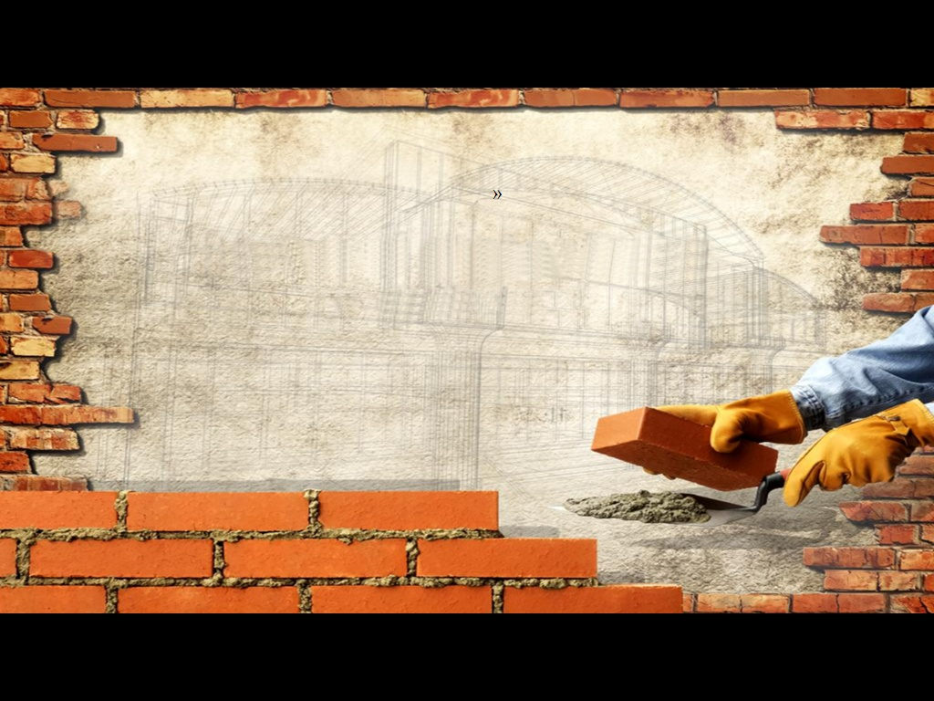
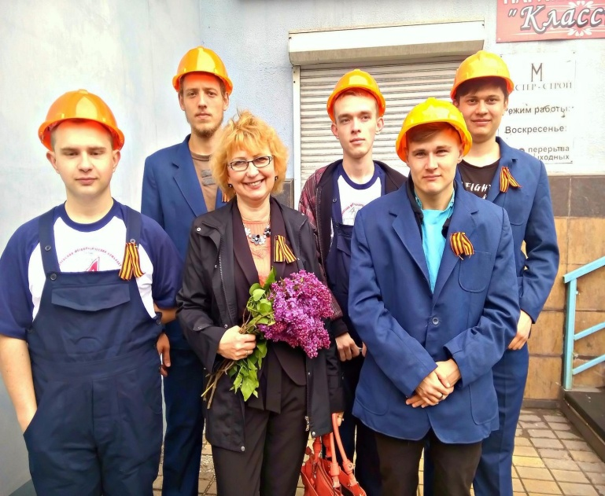
СТРОИТЕЛИ - МЫ!
В этом слове начало
Всего, чем до края наполнена жизнь!
В жилые кварталы,
Дворцы и вокзалы
Мы искорку нашей Заложим души!

Slide 3
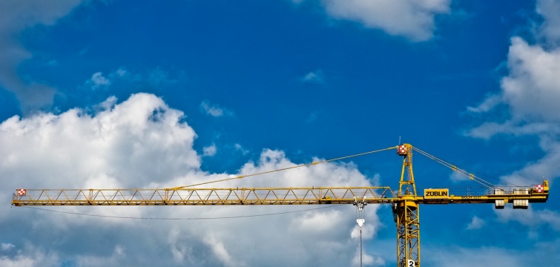
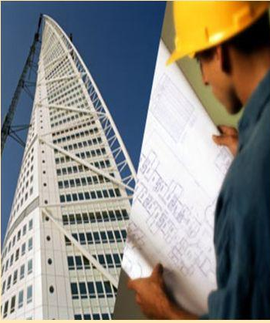
Ребята, Стройка - это Песня!
Я вам скажу без лишних драм,
От чувств на сердце станет тесно,
Лишь запоёт подъемный кран.
Когда вокруг жужжит и воет,
Орёт , "майнует" и стучит,
То жизнь в движение приходит,
И будто музыка звучит!

Slide 4
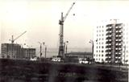
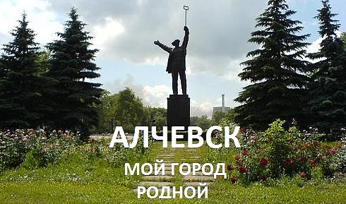
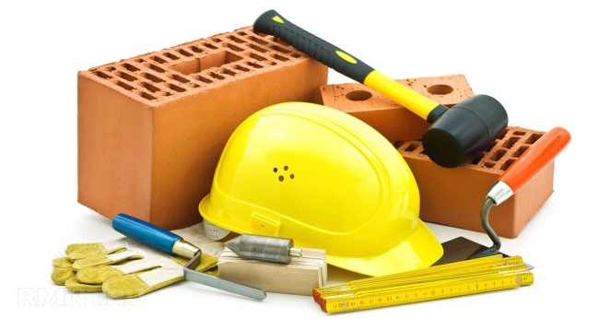
А на строительной площадке
Кипит работа в дождь и в зной.
Не надо нам другого счастья -
Мы строим город наш родной!

Slide 5
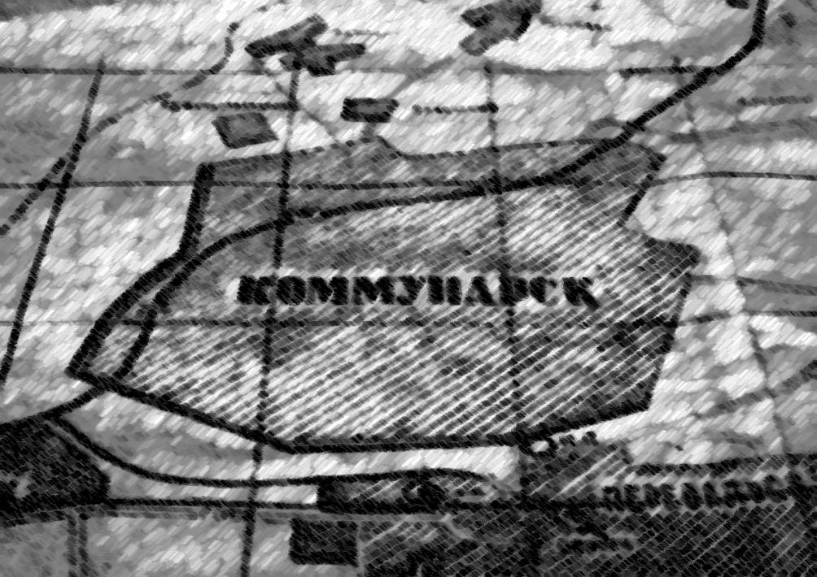
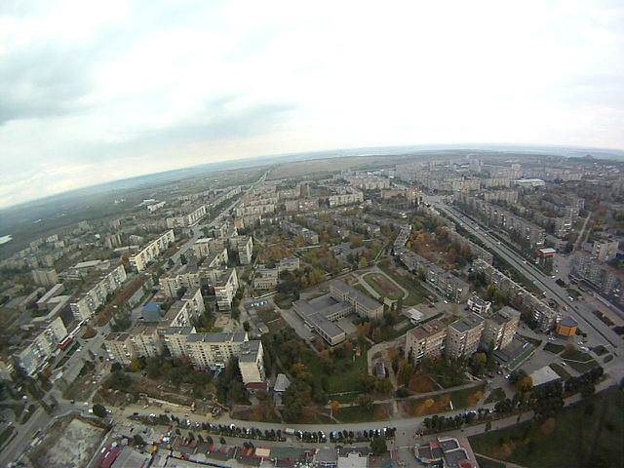
Географии стран знатоки!
Покажите мне место на карте,
Где природе самой вопреки
Полыхало бы утро на западе.
- «Нет такого» - ответите вы,
А сто тысяч алчевцев в азарте
Головой покачают: - «Эх, вы...»-
И покажут мой город на карте.
Здесь, над фьордами шлаковых гор,
Над садами окраин рабочих
О высокие сполохи зорь
Обжигаются дымные ночи.
Тяжело, от моста до моста,
Огнедышащей лавой согреты,
Громыхая, ползут поезда,
Увлекая на запад рассветы!

Slide 6
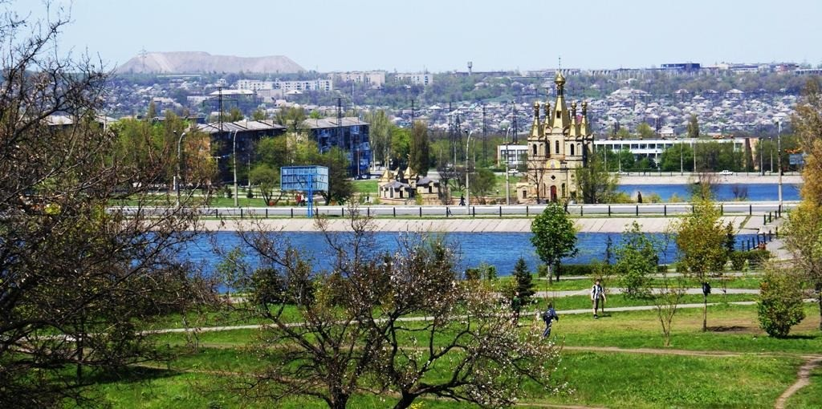
Родной город. Это не просто место, где ты родился и рос, но и его улицы, площади, скверы, проспекты, переулки…

Slide 7
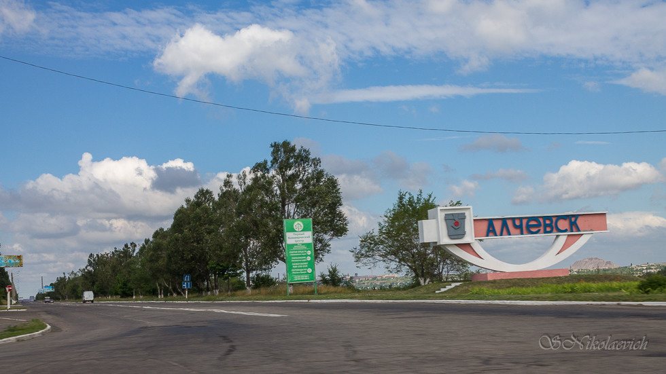
Сейчас в городе более 250 улиц большой протяженности . В начале 60-х годов восточная окраина Алчевска проходила у Лиманских прудов. Сейчас эти пруды находятся внутри города, а за ними вырос огромный жилой район, застроенный преимущественно 9-ти этажными домами - по сути, новый город, куда переместился административный центр Алчевска. От многих других городов Донбасса Алчевск отличается компактностью.

Slide 8
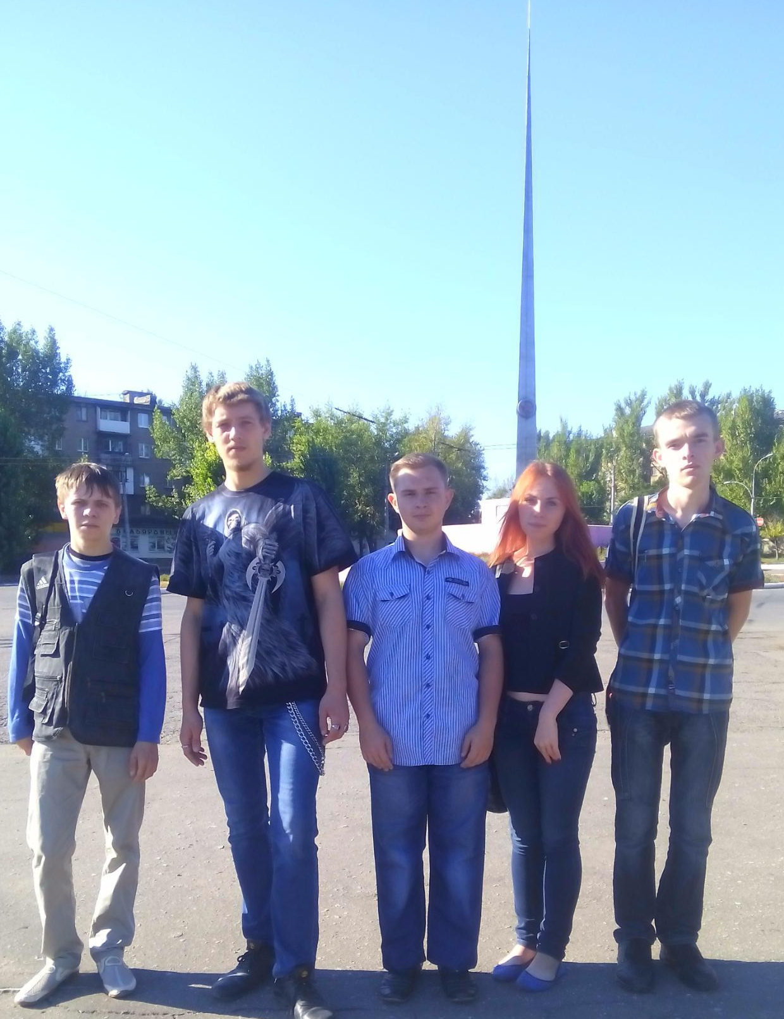
Каждый день мы проходим излюбленными тропками, переулками, дворами, улицами Алчевска.
Однако мало кто из нас знает историю названия того или иного родного уголка.

Slide 9
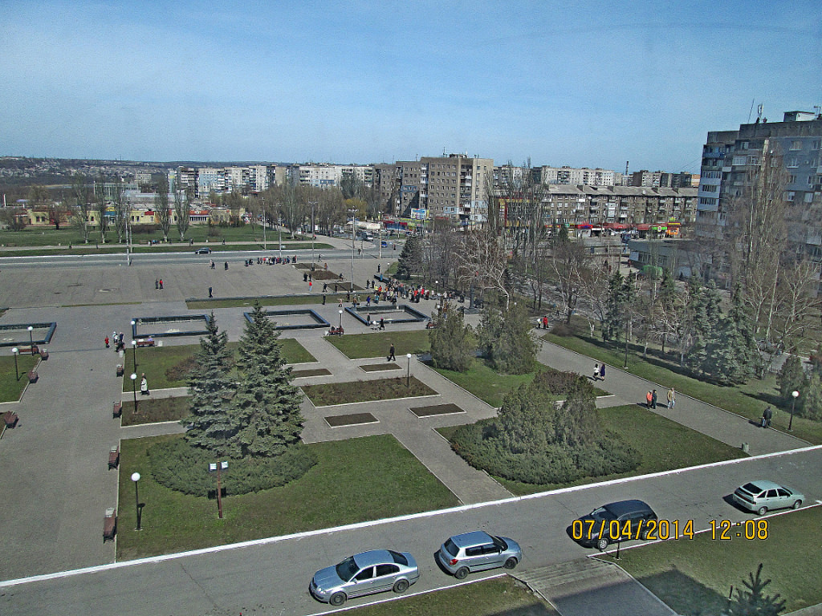
Улицы бывают разные: магистральные общегородского, районного значения, жилые, пешеходные и другие.
Для Алчевска магистральные - проспекты Ленина и Металлургов, улицы Фрунзе, Ленина, Горького, Ленинградская, Кирова, Липовенко, Гмыри. В единый узел их связывают улицы местного значения: Московская, Набережная, Краснооктябрьская, Гагарина, Запорожская, Калинина. Архитектура улиц – это летопись города, их названия – свидетельства яркой истории. По улицам старого города мы с вами уже прошли, а по улицам нового города пройдем сегодня.

Slide 10
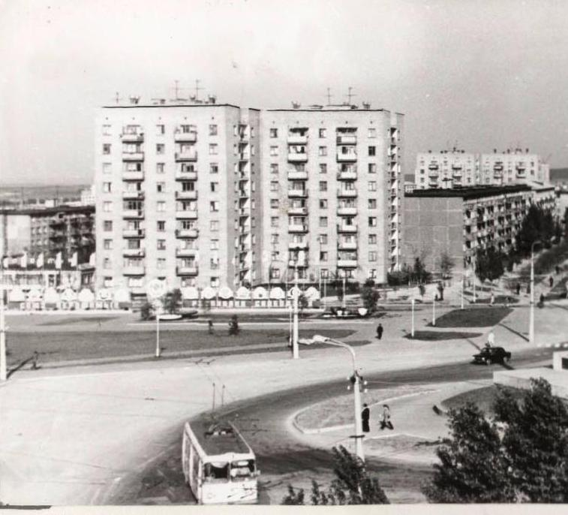
Улица Липовенко
Улица Липовенко - одна из главных в Алчевске. Она названа в честь нашего земляка, Героя Советского Союза Липовенко Петра Николаевича, погибшего в боях за оборону Севастополя в годы Великой Отечественной войны.

Slide 11
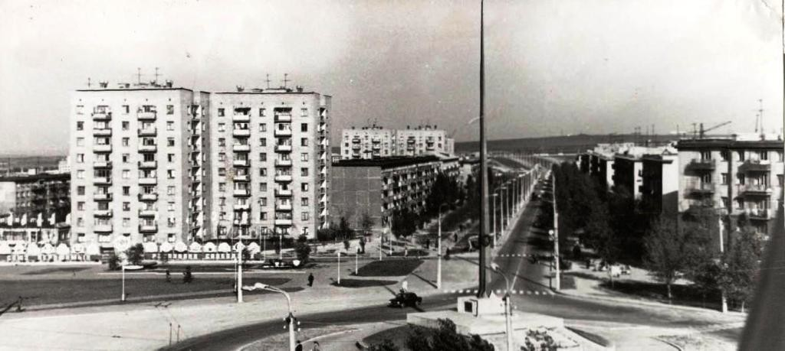
Улица Липовенко. Вид с площади 20-летия Победы, 1974 г.
Ранее улица Липовенко называлась Парковой, но в 1965 году решением исполкома Коммунарского городского совета средней школе № 16 присваивается имя Героя Советского Союза Петра Липовенко и в его честь улица Парковая переименовывается в улицу Липовенко. Именно на этой улице были построены первые в городе и области девятиэтажные дома.

Slide 12
357-й квартал построен в административном центре района городе Коммунарске в 1960-х. Он был застроен в восточном направлении, начиная от площади ХХ-летия Победы
С запада на восток, в направлении перспективной застройки г.Коммунарска тех лет, квартал № 357 расположился на территории новой части города в границах улиц Чапаева - Каштанова (ныне ул. Гагарина) и в направлении с севера на юг от улицы Липовенко до улицы Фрунзе (переименована в 80-х гг. на участке от площади ХХХ-летия Победы до ул. Гмыри). Квартал граничит на западе с новой застройкой 50-х годов по проекту харьковских архитекторов института ГСП по проектам жилых домов повышенной комфортности - т.н. "сталинок« на южной стороне раскинулся парк, расположенный на правой стороне многокилометровой балки Должик с её многочисленными отрогами с юга, в районе 1-й городской больницы - довоенной постройки 30-х годов, вдоль смежной улицы велось строительство 3-4-х этажных жилых домов из мелких блоков местного изготовления.

Slide 13
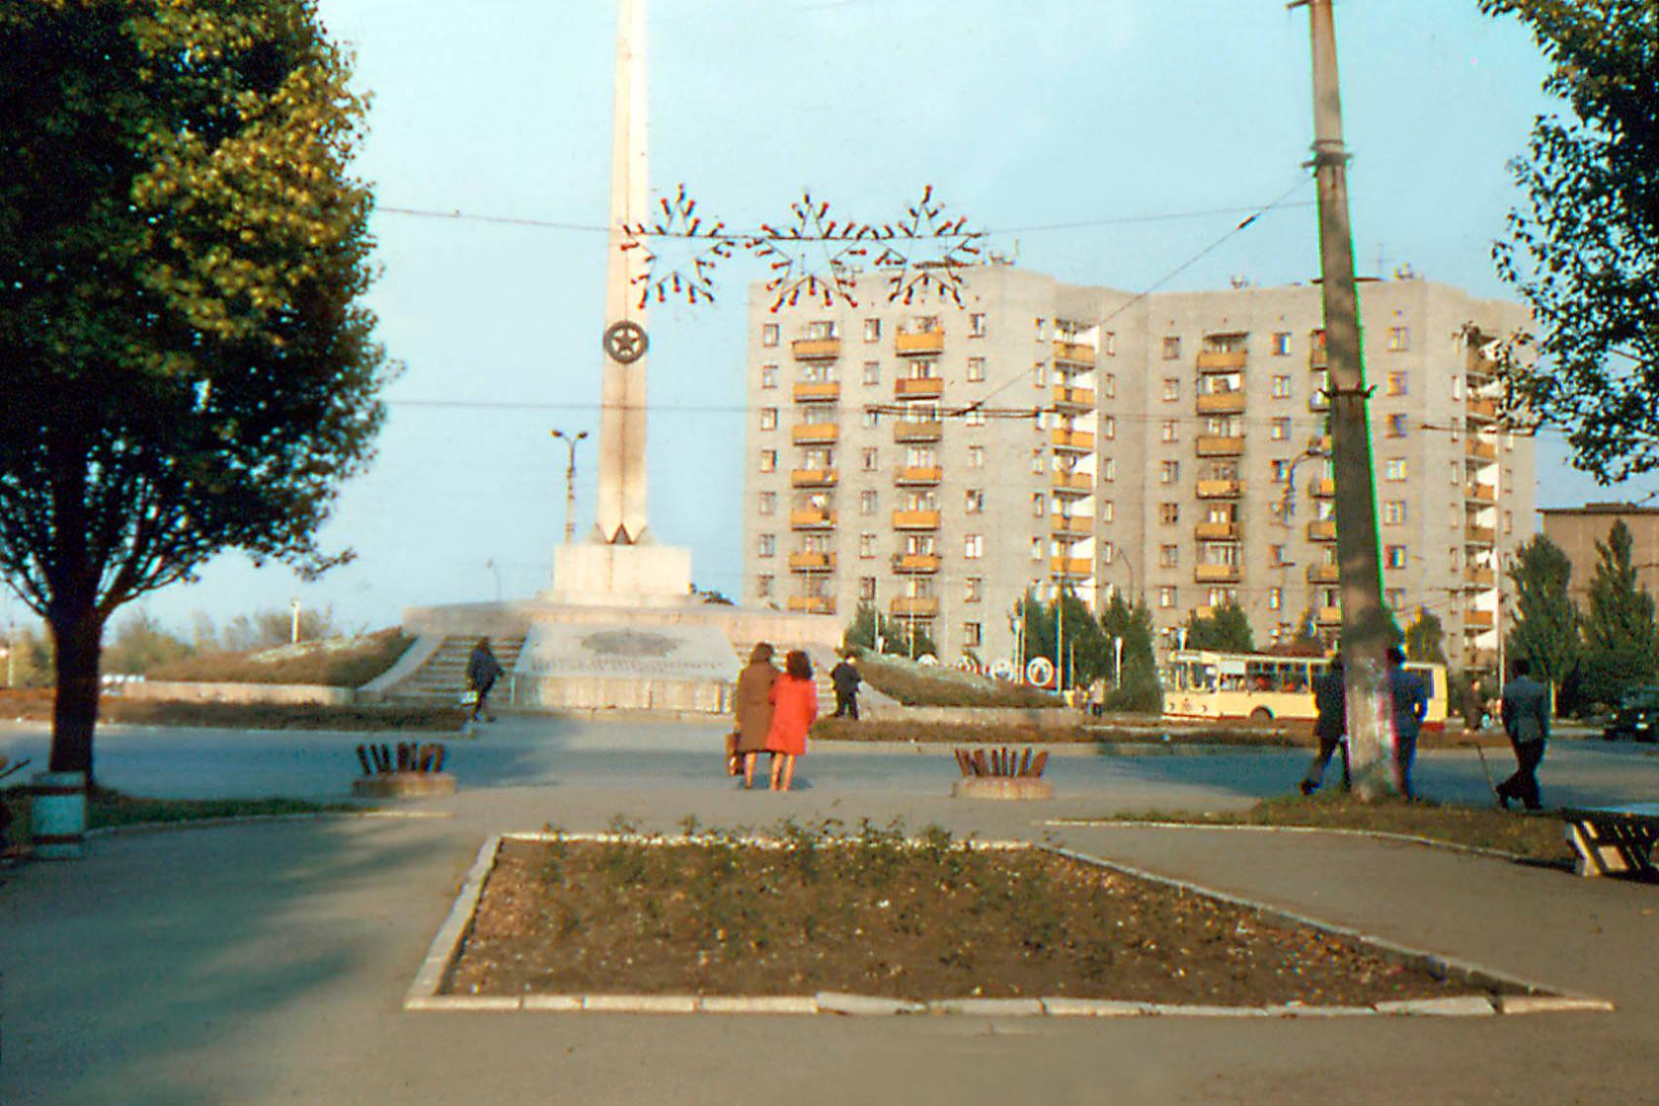

Slide 14
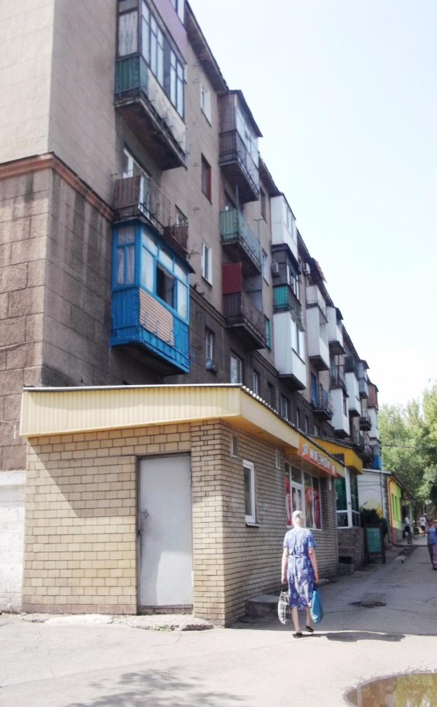
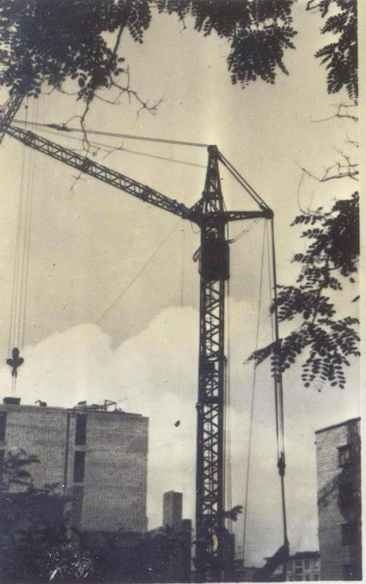
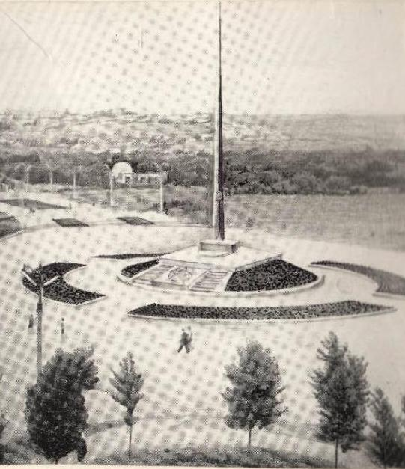
Обелиск в честь ХХ-летия Победы
(фото 1966года)
Пятиэтажный жилой дом №1 с встроенными торговыми помещениями в 357-м квартале Коммунарска, построенный на улице Липовенко из местных материалов шлакоблочного завода
Монтаж кирпичного 9-эт жилого дома на ул. Липовенко

Slide 15
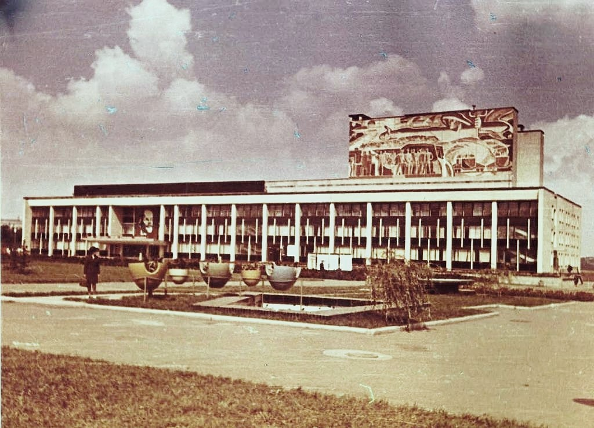
Рядом с мемориалом расположен Дворец культуры металлургов – архитектурное здание из металла, стекла, керамики и бетона.
Он был сдан в эксплуатацию в октябре 1972 года и стал самым крупным культурным очагом в нашем городе. Полезная площадь трех залов, фойе, комнат, классов превышает 8 тысяч квадратных метров. Основной зал рассчитан на 1050 зрителей. Размеры сцены с поворотным кругом диаметром 14 метров позволяют выступать на ней любым коллективам: драматическим, опереточным, оперным, балетным и др. Другой зал – кино - лекционный – на 340 мест. Третий зал может вмещать одновременно тысячу человек. Десятки комнат и классов предназначены для занятий различных кружков самодеятельности.

Slide 16
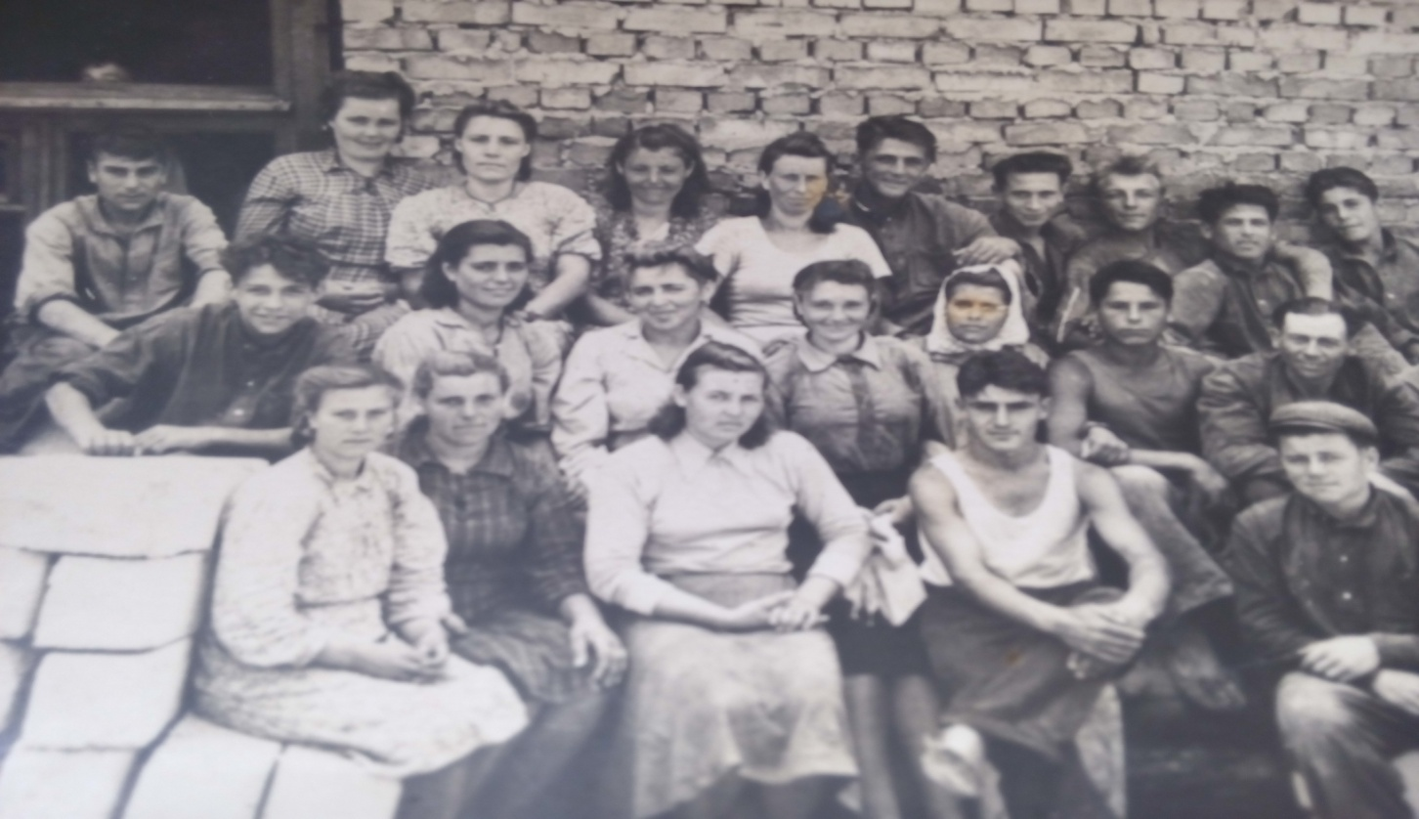
Фото бригады строителей, строивших Дворец культуры металлургов

Slide 17
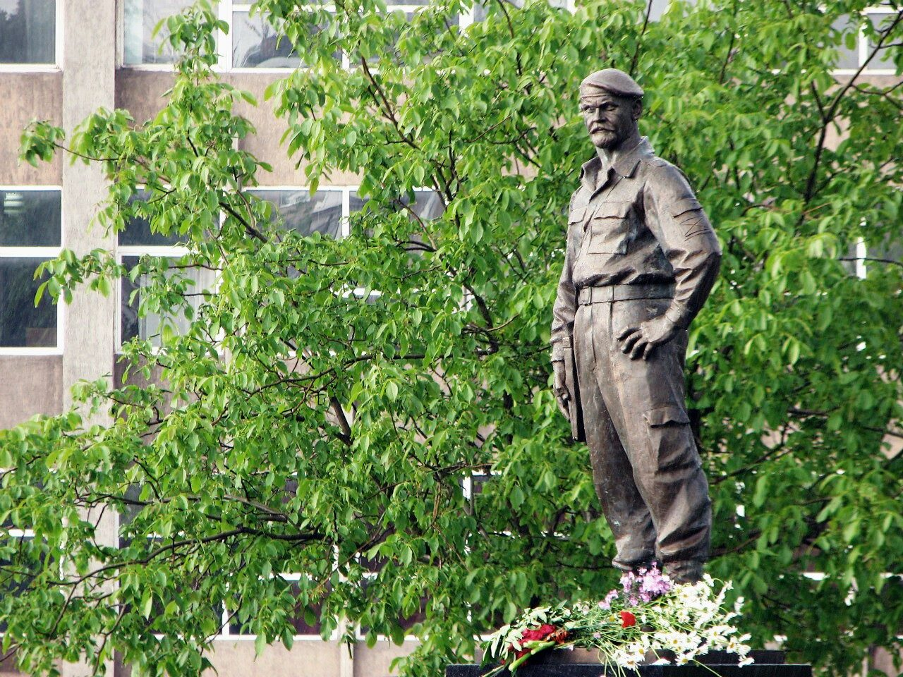
Памятник комбригу Алексею Мозговому, установлен на площади перед ДК Металлургов

Slide 18
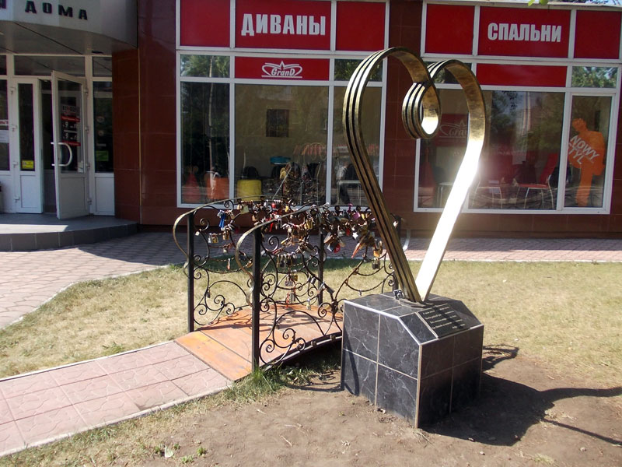
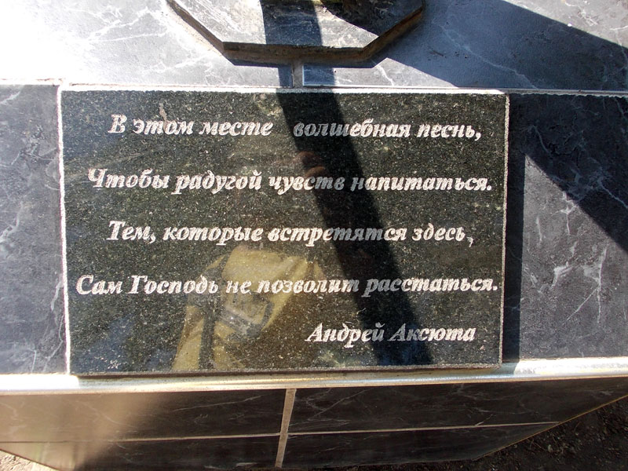
Малая архитектурная форма неподалеку от "Шпиля" и в то же время простое решение магазина, как привлечь клиентов.

Slide 19
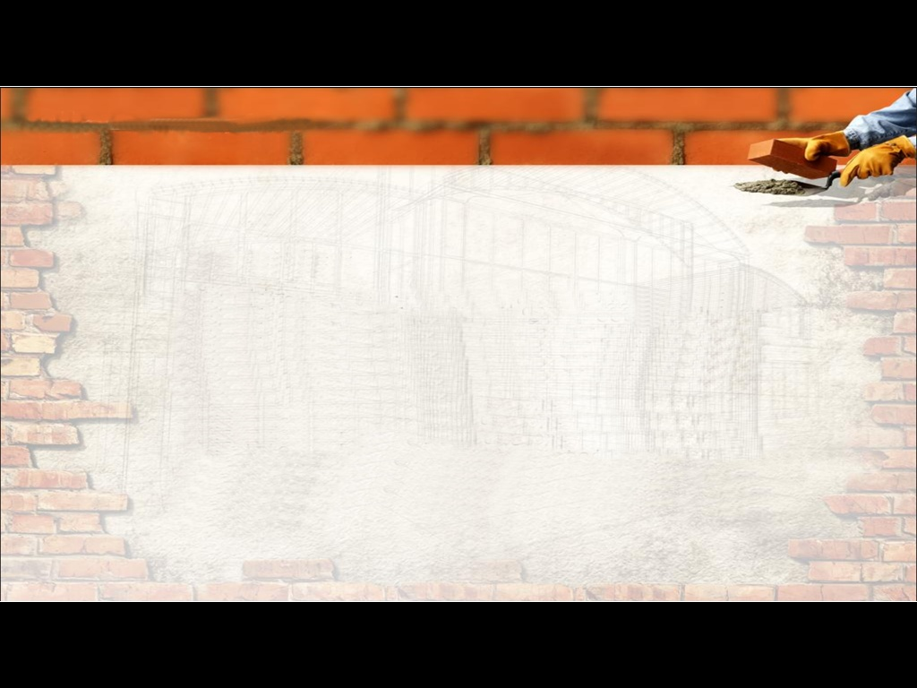
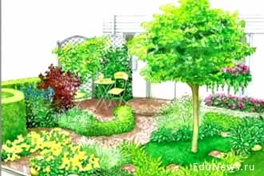
Профессия СТРОИТЕЛЯ очень многогранна.
Строитель не только возводит жилые здания и промышленные объекты, но и создает красоту вокруг этих зданий.
Для того чтобы стать квалифицированным и дипломированным специалистом в сфере ландшафтного дизайна, следует выбирать такие специальности:
Архитектура.
Дизайн архитектурной среды.
Дизайн.
Ландшафтный дизайн.
Садово-парковое и
ландшафтное строительство.
Может кто- то из нас станет
именно таким специалистом, ведь
в нашем городе есть сфера деятельности для него.

Slide 20
За Дворцом культуры, в лесном массиве, расположен парк Победы, где проводят свободное время жители города, а на аттракционах любят кататься дети. Парк культуры и отдыха, функционирующий в г. Алчевске с 1961 года, сначала был расположен в старой части города. Потом его решили перенести ближе к центру, присмотрев живописные местечки в лесопосадке. Оставшуюся территорию, до самых Орловых прудов, оставили под зеленую зону. Протяженность парка составила 61 га, из которых 5 га освоено.

